Slide 1
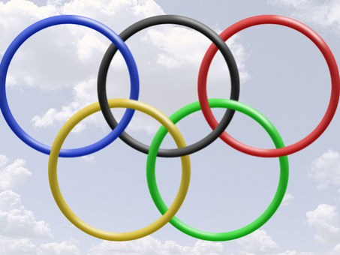
Olimpiya o’yinlari

Slide 2
Yozgi Olimpiya o’yinlari
Yozgi Olimpiya o’yinlarining umumiy tavsifi.
1896-1912 yillarda o’tkazilgan Olimpiya o’yinlarining хususiyatlari.
1920-1948 yillardagi Olimpiya o’yinlarining хususiyatlari.
1952-1988 yillardagi Olimpiadalarning хususiyatlari.
1992 – hozirgi davrgacha o’tkazilgan Olimpiya o’yinlarining хususiyatlari.

Slide 3
Olimpiya o’yinlari va tashkilotchi shaharning rivojlanishi
Olimpiya o’yinlari va tashkilotchi shaharning rivojlanishi: dizayn, shahar injeneriyasi va tomoshabop sport.
Olimpiya o’yinlarini tashkil qilish va o’tkazish tartiblari. Olimpiya o’yinlarini o’tkazish uchun saharni tanlash tartib-qoidalari.
Olimpiya o’yinlari Tashkiliy ko’mitasining faoliyati. Olimpiya festivallari va xarajatlar.

Slide 4
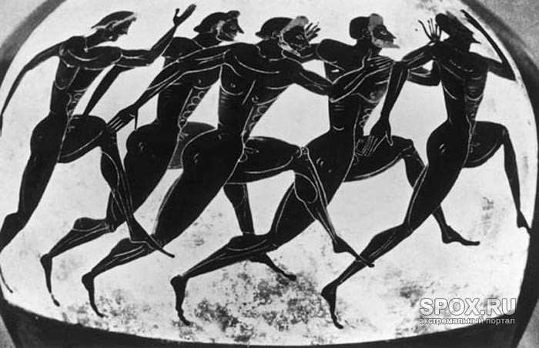

Slide 5
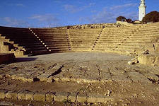
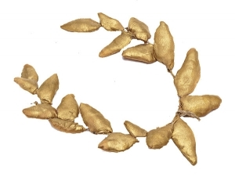

Slide 6
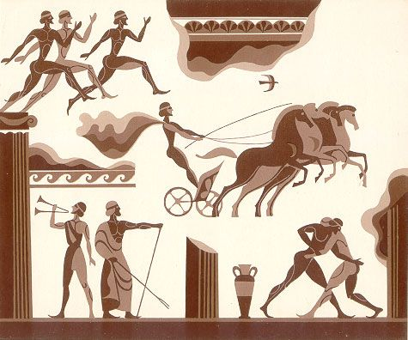

Slide 7
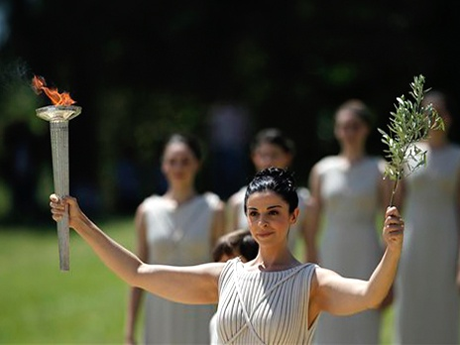
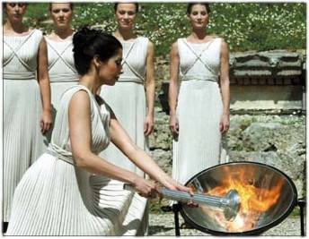
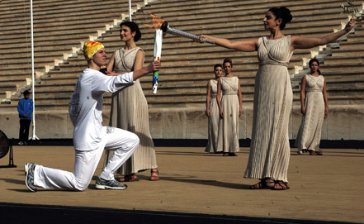

Slide 8
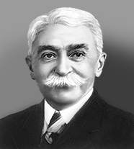
Pyer de Kuberten

Slide 9

OLIMPIYA BAIROG’I
OLIMPIYA SHIORI
«Citius, Altius, Fortius»

